Slide 1
الجزء الاول:
النادي ذي الجودة العالية
تدريب أعضاء الهيئة الإدارية للنادي
1313A

Slide 2
ما هي التوستماسترز؟
بدأت عام 1924 م
ينضم لها أكثر من 292,000 عضو حول العالم
يوجد بها أكثر من 14,350 نادياً في اكثر من 122 دولة
منظمة غير ربحية
الهدف منها هو جعل التواصل الفعال حقيقة وواقعا ملموساً في العالم اليوم
تساعد أعضاءها على تعلم فنون الإصغاء, التفكير, ثم الحديث
Notes:
Each of these areas will help you, no matter what your position.
Some of you managers may be saying that you don’t need any of this. You already hold meeting, give speeches and evaluations. That may be true, but are you doing it well enough to advance to the next level of management? Even if you are ready to advance, have you trained your replacement? Maybe some of your people could benefit from this.
Offering “Constructive Evaluations” is one of the areas that is sometimes overlooked. By giving and receiving evaluations, it gives you feedback that you may not otherwise get. And, for those people who have a hard time accepting criticism, it offers a non-threatening way to help to start accepting constructive criticism.

Slide 3
رسالة أندية التوستماسترز وقيم المنظمة العالمية
رسالة النادي
  نحن نقدم تجربة تعليمية داعمة وإيجابية ليتمكن الأعضاء لتطوير مهارات الاتصال والقيادة لديهم، مما يؤدي إلى زيادة الثقة بالنفس والنمو الشخصي.
القيم
  النزاهة
  الاحترام
  الخدمة
  الامتياز

Slide 4
The Brand
العلامة التجارية لمنظمة التوستماترز
العلامة التجارية هي أمر مهم ومرغوب فيه لتمييزالافكار، والمنتجات، والخدمات، والخبرات لدى المنظمة

Slide 5
شخصية العلامة التجارية لمنظمة التوستماترز
القائد
التركيز
المساعدة
التمكين

Slide 6
أعضاء الهيئة الإدارية
رئيس النادي
نائب الرئيس للشؤون التعليمية
نائب الرئيس لشؤون العضوية
نائب الرئيس لشؤون العلاقات العامة
أمين الخزينة
أمين السر
أمين المراسيم

Slide 7
أكثر من مجرد نادي للخطابة!
تعلم ترتيب الأفكار
تعلم فنون الاستماع الفعال
تعلم التفكير السريع في لحظات
تطور أداة لغة الجسم في الحديث
تعلم التخلص من عادات الحديث الضارة
تعلم كلمات جديدة ومفيدة
تطور العلاقات العامة

Slide 8
كيف تعمل نوادي الخطابة والقيادة؟
اجتماع كل أسبوع أو كل أسبوعين.
برنامج يتلاءم مع مقدرة الأعضاء على الوصول لأهدافهم التعليمية.
لا يوجد معلم- الكل يساعد.
تنظم وتعقد اجتماعات تعليمية.
تقييم مباشر بناء ومشجع على الخطب.
مسابقات الخطابة السنوية

Slide 9

برنامج الاجتماعات
افتتاحية تحفيزية
كلمة اليوم
طرفة أو خاطرة اليوم
خطب معدة
خطب ارتجالية
تقويم للخطب
تقويم عام للاجتماع

Slide 10
الهيكل التنظيمي للتوستماسترز
لا يقل عمر العضو عن (18) سنة
A minimum age of (18) years
العضو Member
يخدم القسم ما لا يقل عن 3 مناطق
Serves 3 Area or more
النادي Club
يخدم القطاع ما لا يقل عن 3 أقسام
Serves 3 Divisions or more
المنطقة Area
يخدم النادي من 20 إلى 40 عضوا
Serves 20 to 40 members
القسم Division
القطاع District
تخدم المنطقة من 4 إلى 6 أندية
Serves 4 to 6 Clubs
المركز الرئيسي
World Head Quarters
يخدم المركز الرئيسي 96 قطاع حول العالم
TI HQ serve 96 Districts around the world

Slide 11
نظام النادي التعليمي
المتواصل المتقدم-المستوى الذهبي
المتواصل المتقدم-المستوى الفضي
المتواصل المتقدم-المستوى البرونزي
المتواصل المتمكن
التوستماستر المتميز
العضو الجديد
القائد المتقدم-المستوى الفضي
القائد المتقدم-المستوى البرونزي
القائد المتمكن

Slide 12
لحظات الصدق
الانطباعات الأولى
توجيه الاعضاء الجدد
الزمالة، التنوع والتواصل
تنظيم الاجتماع و تخطيط البرامج
نقاط قوة الاعضاء
تحفيز وتكريم الانجازات
الرجاء قراءة دليل لحظات الصدق لمزيد من المعلومات

Slide 13
دليل خطب المتواصل المتمكن
كسر الجمود
تنظيم الخطبة
الدخول في صلب الموضوع مباشرة
كيفية الإلقاء
لغة الجسم
التنوع الصوتي
البحث في الموضوع
إتقان استخدام الوسائل المساعدة
الإقناع بقوة
ألهام الجمهور

Slide 14
كتب المتواصل المتقدم الخمسة عشر
الخطيب المسلي
الخطابة التعليمية
العلاقات العامة
قائد الحلقات النقاشية
الخطب التخصصية
الخطابة الإدارية
الخطيب المحترف
التواصل التلفزيوني
العروض التقنية
رواية القصص
القراءة التعبيرية
الخطابة الإقناعية
التواصل مع الآخرين
خطب المناسبات الخاصة
الخطابة الفكاهية

Slide 15
الفرص التعليمية الأخرى
برنامج تدريب حكام مسابقات الخطابة (# 1190)
قوانين و احكام المسابقات الخطابية (# 218E)
مؤتمرات سنوية تعليمية:
  القسم
  القطاع
  الاقليم
  العالمي

Slide 16
دليل القائد المتمكن
فن الإنصات والقيادة
التفكير الحرج
تقديم الانطباعات
إدارة الوقت
التخطيط والتنفيذ
التنظيم والتفويض
تنمية مهارات الإدارة
تحفيز الناس
الإرشاد
بناء الفريق
Notes:
16

Slide 17

مجالات وفرص القيادة
عريف الاجتماع.
المقوم العام.
اعداد الخطب والقائها.
منسق موضوعات الخطب الارتجالية.
المؤقت (ضابط الوقت).
المستشار اللغوي.
المساعدة في تنظيم مسابقة الخطابة في النادي.
المساعدة في تنظيم حملة/مسابقة عضوية بالنادي.

Slide 18
مجالات وفرص القيادة
المساعدة في تنظيم حدث خاص بالنادي
المساعدة في تنظيم حملة للعلاقات العامة بالنادي.
المساعدة في إعداد الموقع الالكتروني للنادي.
المساعدة في إعداد مجلة النادي.
رئيس فريق تنظيم حملة/مسابقة عضوية بالنادي.
رئيس فريق تنظيم حملة للعلاقات العامة بالنادي.
مرشد (موجه) عضو جديد/ عضو حالي.
احد أعضاء لجنة الإرشاد (التوجيه) لعضو يستكمل مشروع برنامج القيادة عالية الاداء.

Slide 19
مجالات وفرص القيادة
رئيس مسابقة الخطابة في النادي.
رئيس فريق تنظيم حدث خاص بالنادي.
رئيس تحرير مجلة/ الموقع الالكتروني للنادي.
العمل كرئيس للنادي، المنطقة، القسم، القطاع.
المساعدة في عقد ورش تعليمية.
المشاركة كراعي لحفل في فعاليات ومحافل أخرى خارج النادي.

Slide 20

التكلفة
نوادي غير ربحية.
رسوم افتتاح النادي بمقدار 125$ لمرة واحدة.
قيمة الأدلة والمطبوعات التعليمية 20$ لمرة واحدة عن كل عضو.
رسوم اشتراك نصف سنوية بمقدار 36$.
بالإضافة الى مبلغ رمزي يحدده النادي لاحقاً

Slide 21
اهداف برنامج النادي المتميز العشرة
اهداف برنامج النادي المتميز
اهداف تعليمية | 1 | حصول عضوين (2) على درجة المتواصل المتمكن | 2 | حصول عضوين (2) اخرين على درجة المتواصل المتمكن | اهداف تعليمية
 | 3 | حصول عضو واحد (1) على درجة المتواصل المتقدم | 4 | حصول عضو واحد (1) اخر على درجة المتواصل المتقدم
 | 5 | حصول عضو واحد (1) على درجة القائد المتمكن او درجة القائد المتقدم او درجة العضو المتميز | 6 | حصول عضو واحد (1) اخر على درجة القائد المتمكن او درجة القائد المتقدم او درجة العضو المتميز
عضوية | 7 | انضمام اربعة (4) اعضاء جدد للنادي | 8 | انضمام اربعة (4) اعضاء جدد اخرين للنادي | عضوية
تدريب | 9 | تدريب ما لا يقل عن أربعة أعضاء من الهيئة الإدارية في كلا فترتي التدريب | 10 | تسليم قائمة الهيئة الادارية للنادي الى المنظمة العالمية قبل تاريخ 30 يوليو دفع رسوم تجديد عضوية اعضاء النادي للفترتين قبل تاريخ 31 مارس و 30 سبتمبر | ادارة

Slide 22
خطة تحقيق اهداف برنامج النادي المتميز
خطة تحقيق اهداف برنامج النادي المتميز
التسلسل | الاهداف | المستهدفون لتحقيق الاهداف | التاريخ
1 | حصول عضوين (2) على درجة المتواصل المتمكن
2 | حصول عضوين (2) اخرين على درجة المتواصل المتمكن
3 | حصول عضو واحد (1) على درجة المتواصل المتقدم
4 | حصول عضو واحد (1) اخر على درجة المتواصل المتقدم
5 | حصول عضو واحد (1) على درجة القائد المتمكن او درجة القائد المتقدم او درجة العضو المتميز
6 | حصول عضو واحد (1) اخر على درجة القائد المتمكن او درجة القائد المتقدم او درجة العضو المتميز
7 | انضمام اربعة (4) اعضاء جدد للنادي
8 | انضمام اربعة (4) اعضاء جدد اخرين للنادي
9 | تدريب ما لا يقل عن أربعة أعضاء من الهيئة الإدارية في كلا فترتي التدريب
10 | تسليم قائمة الهيئة الادارية للنادي الى المنظمة العالمية قبل تاريخ 30 يوليو دفع رسوم تجديد عضوية اعضاء النادي للفترتين قبل تاريخ 31 مارس و 30 سبتمبر

Slide 23








الأدلة العربية

Slide 24
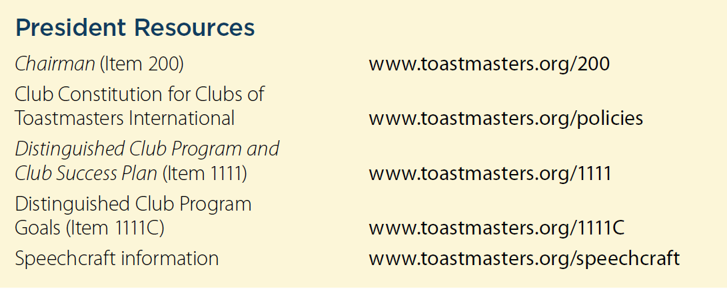
Additional Resources

Slide 25
شكراً

